Slide 1

Presentación de la Sesión
Inferencia Estadística

Slide 2
Repaso y Activación de Conceptos: “Preparándonos para avanzar”

Slide 3
Título de la sesión
Método Científico y Ciencia de Datos
Aprendizajes
1. Explicar los principales conceptos de probabilidad asociados a un evento aleatorio.

Slide 4

Temáticas
Bienvenida al Módulo.
Método Científico.
Reforzar y profundizar conceptos (asincrónico).

Slide 5

Estructura de la Sesión
Sesión Sincrónicas (3 hrs)
Bienvenida al módulo.
Método Científico.
Sesión Asincrónicas (1 hr)
Reforzamiento de conceptos.

Slide 6

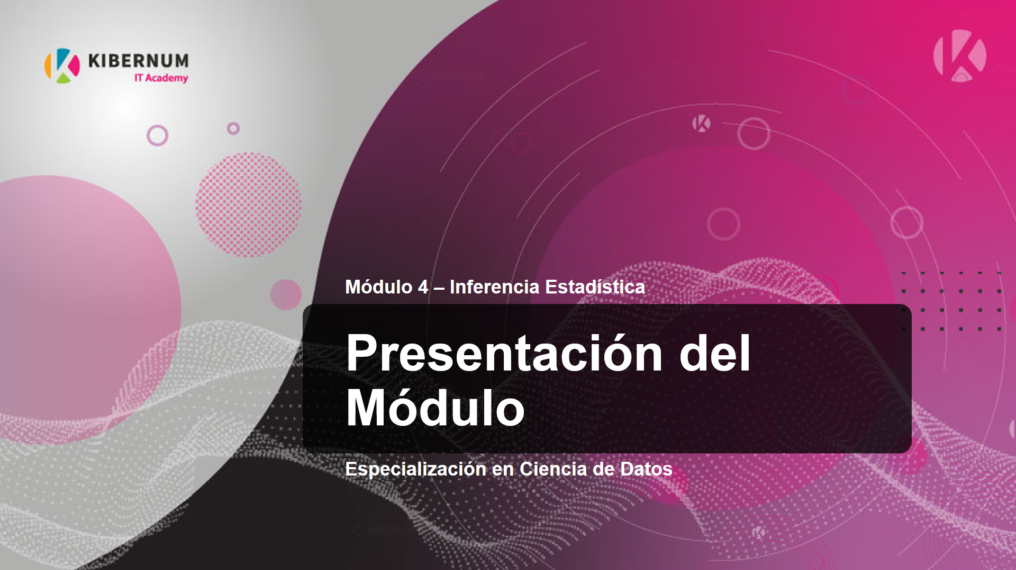
1. Bienvenida al módulo
Presentación:
“Presentación del módulo.pptx”
Aprendizaje esperado.
Temáticas.
Modo de evaluación.

Slide 7


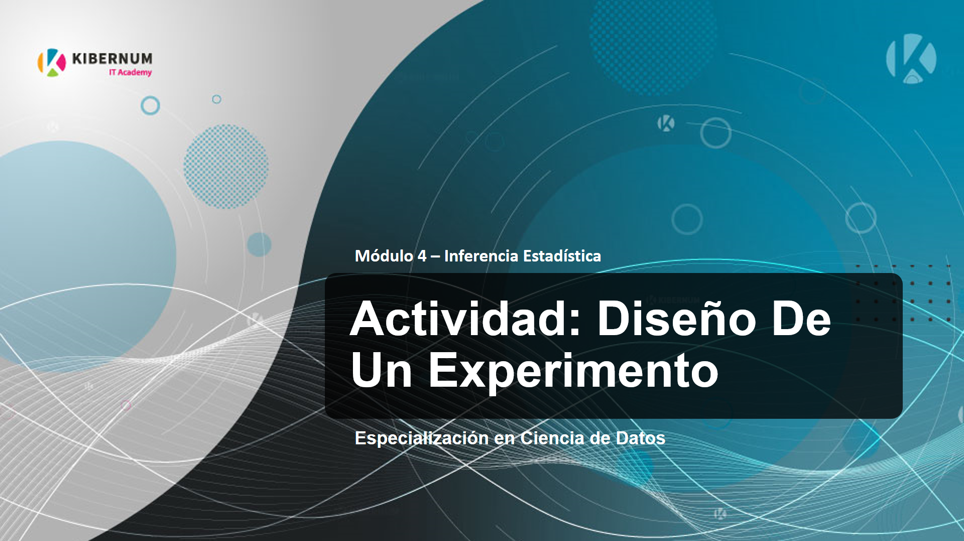
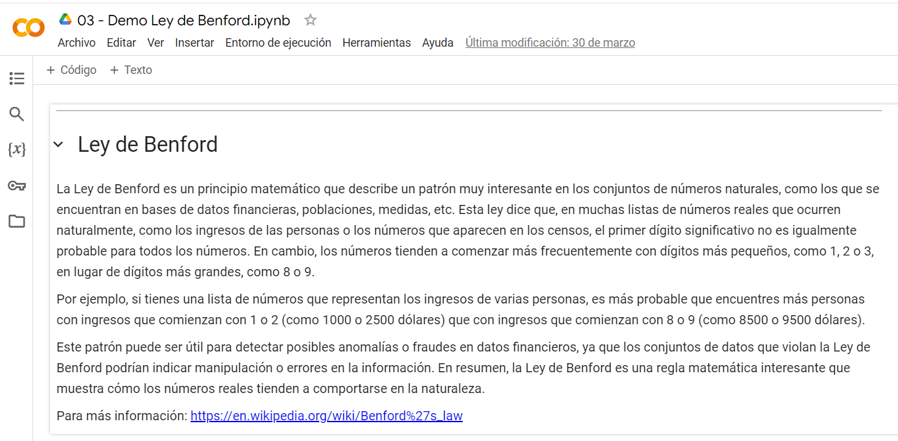
2. Método Científico
Presentación:
“Método científico y ciencia de datos.pptx”
Demostración:
“Ley de Benford.ipynb”
Actividad:
“Diseño de un experimento.pptx”
“Autoevaluación.xlsx”

Slide 8
3. Desafío Sesión
Actividad:
Guía Autoestudio: "Caso Mejora Rendimiento Estudiantes.ipynb”
Lectura Complementaria: "Lectura - Reproducibility Jupyter Notebook.ipynb"

Slide 9
Cierre de la Sesión

Slide 10
Recapitulación y Reflexión: “Lo que hemos aprendido hoy”

Slide 11

¡Consejos para el éxito!
Practica, practica y practica…
No te sientas frustrado ni sientas que no sirves para esto, la partida siempre cuesta un poco más.
Siéntete parte de la comunidad, comparte.
“Tu FUTURO se decide por lo que haces HOY,
no MAÑANA”

Slide 12

Dudas y consultas

Slide 13
Fin de la Sesión

